Slide 1





赵客缦胡缨，吴钩霜雪明
银鞍照白马，飒沓如流星
十步杀一人，千里不留行
事了拂衣去，深藏身与名
剑影江湖

Slide 2


行业PPT模板http://www.1ppt.com/hangye/
前
言
他试图颠覆武林的秩序，夺取武林之主的宝座，以实现他对整个武林的绝对统治。
武林中像来不缺少正义之士，而你，qhb，正意气风发，即将踏入江湖，势必要维护武林的安定。
他试图颠覆武林的秩序，夺取武林之主的宝座，以实现他对整个武林的绝对统治。
殊不知，在整个江湖的背后，一直有一双大手在默默操控一切，他隐藏在江湖的阴暗面，是彻头彻尾的吸血鬼。
江湖，风起云涌，无数人浪迹天涯，闯荡江湖，只为追求那心中的侠客梦。

Slide 3



目
录
壹
贰
叁
肆
伍
陆
游戏机制
游戏界面
背包与武器
任务系统
游戏特色
多平台运行

Slide 4





游戏机制
第壹章

Slide 5




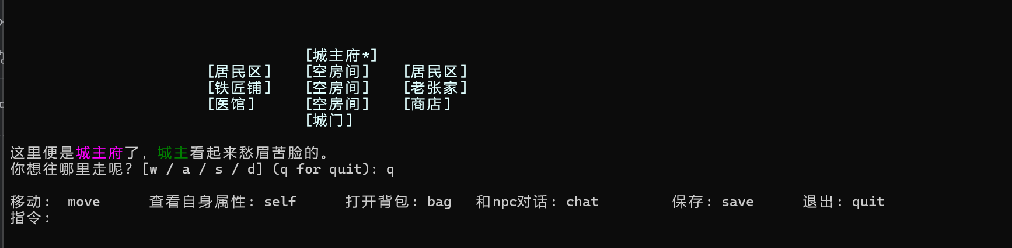

文本界面：我们的MUD游戏基于文本界面，玩家通过输入命令与游戏互动。

Slide 6



角色的创建与管理
角色创建：玩家在游戏开始时创建自己的角色。
角色属性：包括力量、敏捷、闪避、生命值、魔法值等，这些属性影响角色的能力和战斗表现。
角色成长：通过战斗、任务、探索等方式获得经验值，提升等级，增强属性。
房间与区域：游戏世界由多个房间或区域组成，玩家可以通过命令移动到不同的房间。
NPC：游戏中有各种NPC，包括商人、任务发布者、敌人等。玩家可以与NPC互动，完成任务或交易。
世界探索

Slide 7


游戏
游戏界面
第贰章

Slide 8


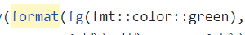
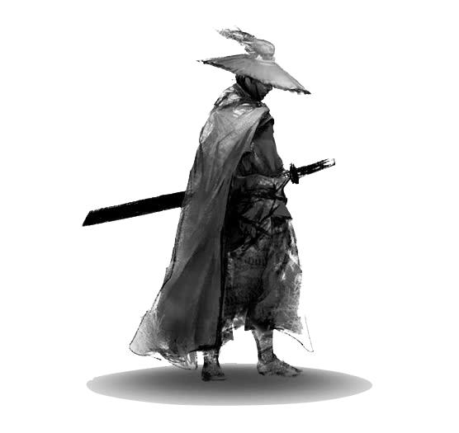
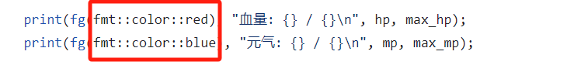
开源fmt应用与字体颜色变换
fmt是一个开源的C++库，用于格式化文本输出，支持多种输出格式和颜色
fmt库具有高效、易用、可扩展等优点，能够方便地实现文本格式化和颜色变换，提高游戏开发效率。

Slide 9





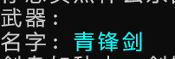

Slide 10


背包与武器
第叁章

Slide 11
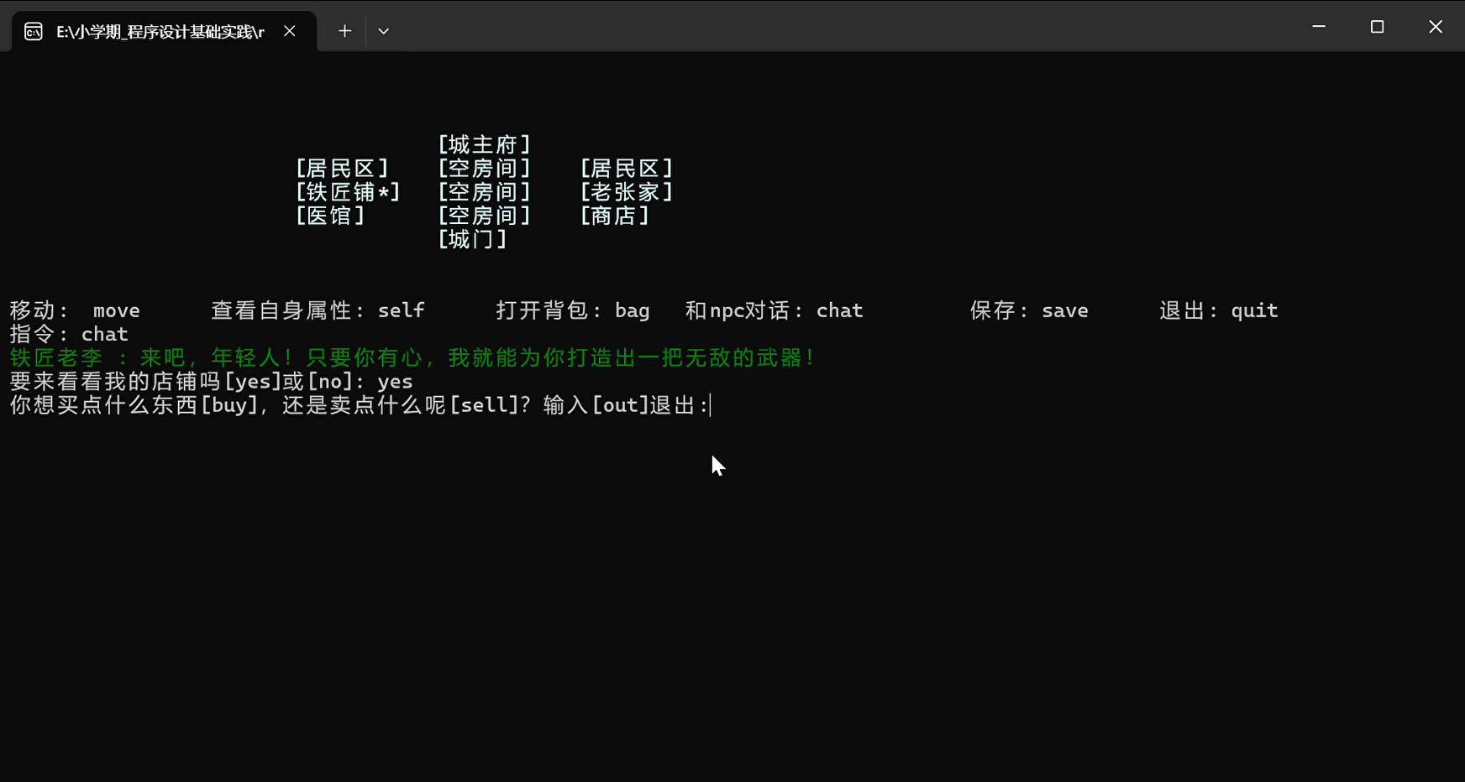
演示：

Slide 12
任务系统
第肆章

Slide 13
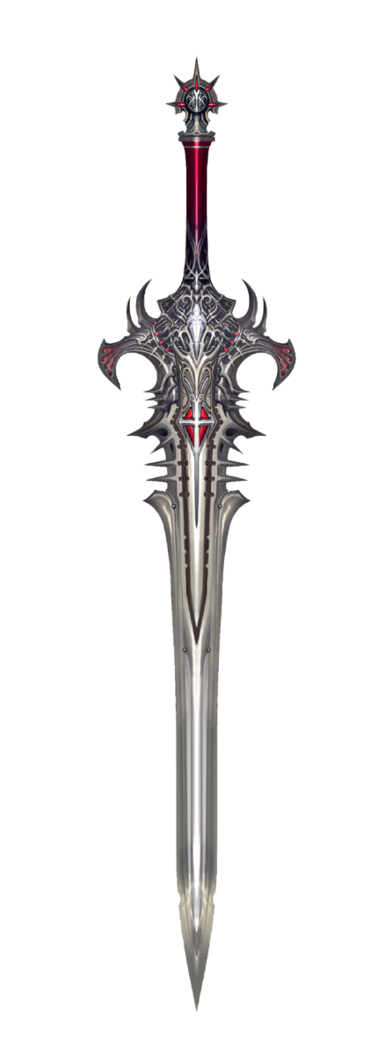



任务系统
赵客缦胡缨，吴钩霜雪明
银鞍照白马，飒沓如流星
赵客缦胡缨，吴钩霜雪明。银鞍照白马，飒沓如流星。
十步杀一人，千里不留行。事了拂衣去，深藏身与名。
闲过信陵饮，脱剑膝前横。将炙啖朱亥，持觞劝侯嬴。
三杯吐然诺，五岳倒为轻。眼花耳热后，意气素霓生。
救赵挥金锤，邯郸先震惊。千秋二壮士，烜赫大梁城。
纵死侠骨香，不惭世上英。谁能书阁下，白首太玄经

Slide 14
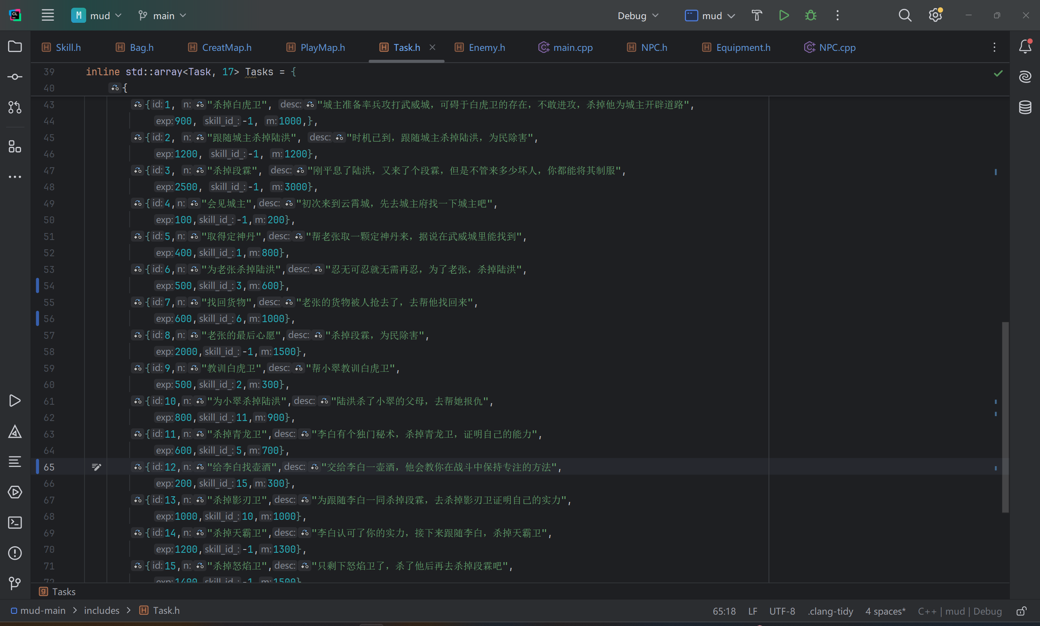
示例：
任务系统

Slide 15


游戏特色
第伍章

Slide 16



赵客缦胡缨，吴钩霜雪明
银鞍照白马，飒沓如流星
十步杀一人，千里不留行
事了拂衣去，深藏身与名
特色的防御和闪身
有趣的进度条设计
多存档功能
剧情的逐字输出
死亡重启程序

Slide 17
特色的弹反机制
防御机制
闪身机制
玩家在遭受攻击前可激活防御状态，减少所受伤害。实现方式是通过按键或按钮实现防御状态切换，并对攻击进行判定和伤害计算
利用线程，一边监听键盘，一边等待时间，实现“规定时间内按键”的闪身动作，躲避攻击。实现方式是创建一个监听线程，用于检测玩家是否在规定的时间内按下特定的按键，如果按下则执行闪身动作并躲避攻击。

Slide 18
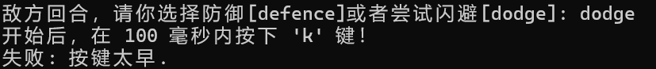
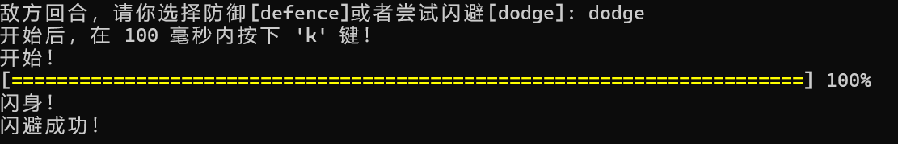
特色的弹反机制
演示

Slide 19
有趣的进度条设计
游戏加载
人物对话
任务完成度
模拟一个进度条，是游戏变得较为有趣，提高可玩性。
与游戏中人物对话时，等待对话内容生成
显示任务的完成度进度条，让玩家了解当前任务的完成度，并激励玩家继续完成任务。

Slide 20
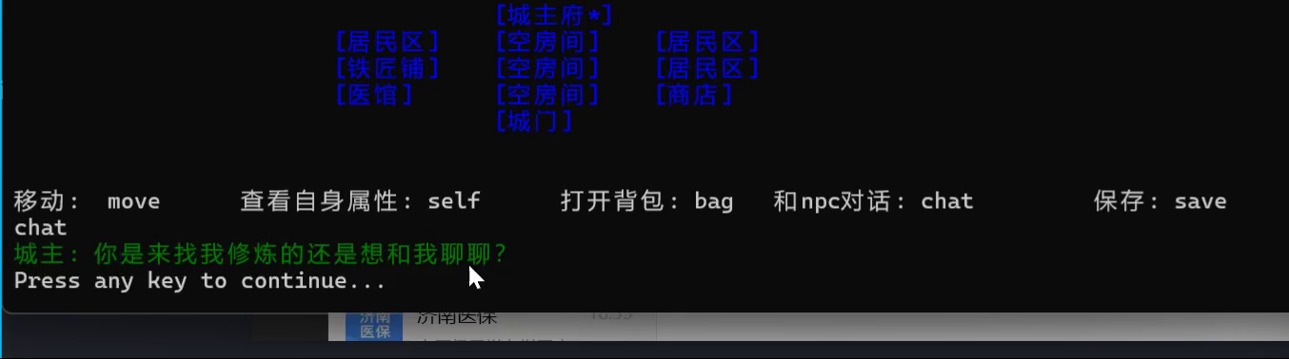
有趣的进度条设计
演示

Slide 21
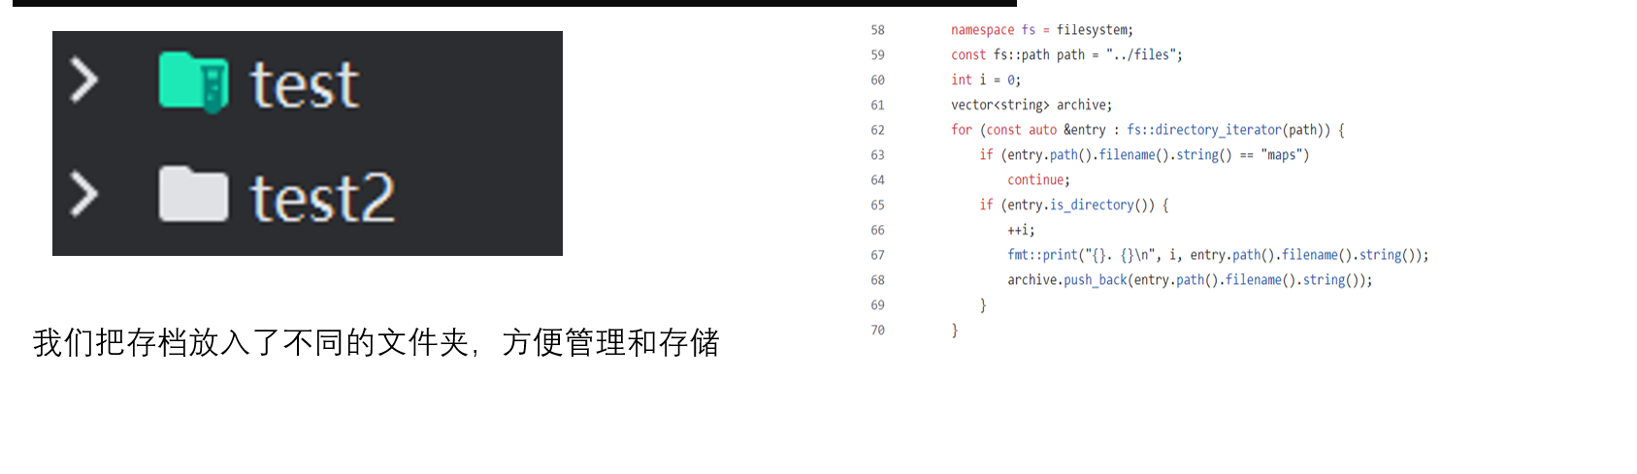
多存档功能
C++17file system实现多存档功能：
filesystem库是C++17标准库中的一部分，提供了对文件系统的全面支持。
演示：

Slide 22
剧情的逐字输出
我们的游戏通过逐字输出的方式，模拟真实的对话场景，让玩家更加投入剧情，增强游戏体验。
实现方式：通过定时器或循环控制，我们的游戏能够逐字显示剧情文本，让玩家有时间思考和选择，同时不影响游戏进程。

Slide 23


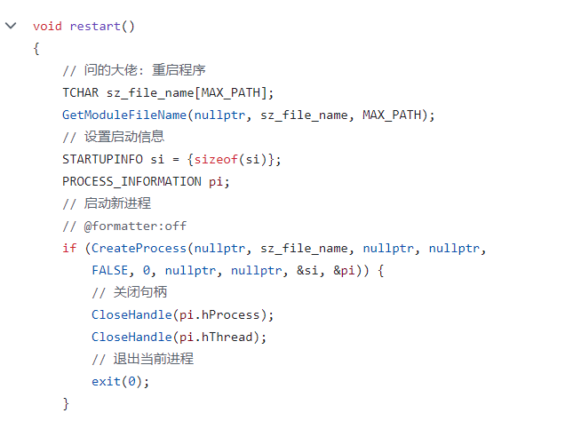
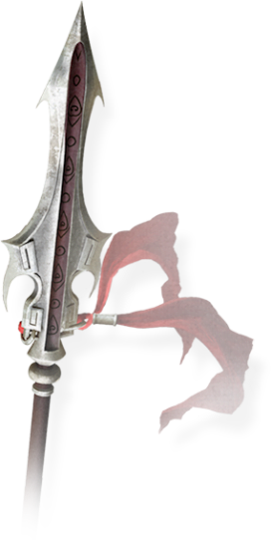
死亡重启
赵客缦胡缨，吴钩霜雪明。银鞍照白马，飒沓如流星。十步杀一人，千里不留行。事了拂衣去，深藏身与名。闲过信陵饮，脱剑膝前横。
通过监听角色生命值变化，当生命值归零时触发死亡事件。
在角色死亡后，自动保存当前游戏状态，并重新启动游戏，加载之前保存的状态。
剑影江湖

Slide 24
多平台运行
第陆章

Slide 25
赵客缦胡缨，吴钩霜雪明。银鞍照白马，飒沓如流星。十步杀一人，千里不留行。事了拂衣去，深藏身与名。闲过信陵饮，脱剑膝前横。
为什么使用Cmake：
1. CMake 可在多种平台上运行，包括 Microsoft Windows、Apple Mac OS X 和大多数 UNIX 或类 UNIX 平台。同样，CMake 支持最常见的编译器。
2.Cmake可以简化构建的过程，开发者只需编写一次构建脚本，CMake 会自动生成适合当前平台的构建文件，减少了手动配置构建系统的繁琐工作。
3. CMake 生成的项目文件可以直接导入到各种主流的集成开发环环境中，使得开发者可以在熟悉的 IDE 环境中进行开发和调试。
4. CMake 非常适合与持续集成系统集成，可以自动化构建、测试和部署过程，提高开发效率和代码质量。

Slide 26



